Slide 1
Premios a la reutilización 2025
Santiago Mota | Presentación

Slide 2

Santiago Mota Herce

Slide 3
Físico. MBA y Máster BI y BigData (2013).
M&A. CEO empresa náutica I+D+I.
Consultor freelance. Vodafone, Teradata, Bankia, Repsol, BCG, Orange.
LinkedIn

Slide 4
Premios a la reutilización 2025
Premios a la reutilización 2025 Link
Presentación Link
Bases Link y Documento
Categoría: Propuestas de mejora de la calidad del Portal de Datos Abiertos.

Slide 5
Mejora de la web
Incorporar códigos de ejemplo en Python y R.
Exportar datos a parquet y usar duckDB.
Abrir una página de Github.
Incorporar datos en Kaggle (crear un usuario para el ayuntamiento).
Las dos primeras son internas y las dos segundas son externas.

Slide 6
Incorporar códigos de ejemplo en Python y R I
Propuesta: Incorporar en la pagina web ejemplos de código para el uso de los datos publicados tanto en Python como en R.
Objetivos: Facilitar el tratamiento de los datos publicados.

Slide 7
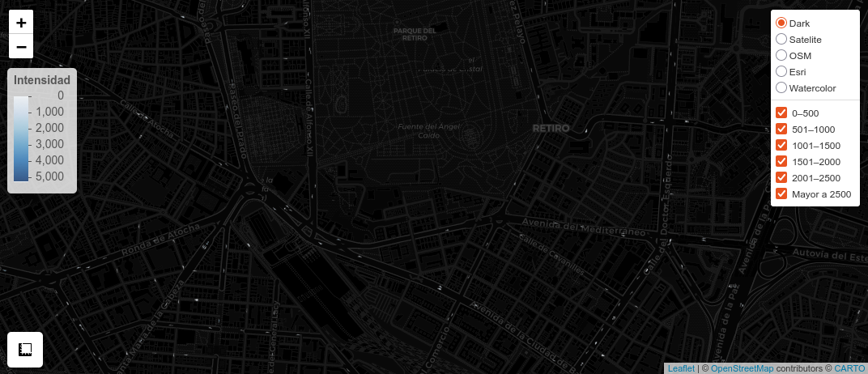
Incorporar códigos de ejemplo en Python y R II
Implementación: Se aportan varios ejemplos en el repositorio Link y el repositorio Link. El primero son ejemplos relativamente sencillos y en el segundo se abordan problemas de mas profundidad, en el especial el del tráfico de Madrid.

Slide 8
Exportar datos a parquet y usar duckDB I
Propuesta: La incorporación de datos en formato parquet está convirtiéndose poco a poco en un estándar que sustituye a los csv.
Objetivos: La principal ventaja es que la compresión de esta formato reduce el tamaño de los datos. Además permite es uso de herramientas como duckDB que facilitan trabajar con datos superiores a la memoria del ordenador.

Slide 9
Exportar datos a parquet y usar duckDB II
Implementación: Se ha desarrollado un código en el repositorio Link para recorrer la página web y transformar los ficheros csv a parquet.
madrid_csv_to_parquet.py para convertir todos los csv a parquet

Slide 10
Abrir una página de Github
Propuesta: Crear una página propia en Github de Datos Abiertos del Ayuntamiento de Madrid.
Objetivos: Facilitar el trabajo con las datos abiertos a través del control de versiones.
Implementación: No debería llevar mas de uno o dos días crear la página.

Slide 11
Incorporar datos en Kaggle
Propuesta: Crear una página propia en Kaggle de Datos Abiertos del Ayuntamiento de Madrid.
Objetivos: Promocionar el uso de los datos abiertos del Ayuntamiento en una plataforma de uso internacional con mas de 200.000 usuarios.
Implementación: No debería llevar mas de uno o dos días crear la página.

Slide 12
Kaggle
El premio del millón de dólares de Netflix Link con subscripción.
Mas de 200.000 usuarios en todo el mundo.
Zona de test para los algoritmos mas avanzados.
Adquirido en 2017 por Google (Wikipedia Kaggle).

Slide 13
Resumen
Las mejoras están dirigidas a ampliar el uso de los datos abiertos del Ayuntamiento de Madrid.
Se proponen cambios en la propia web y la creación de páginas en otras.
Como punto negativo, la posibilidad de perder algo de control sobre el uso.
Son bastante sencillas de implementar y se aportan varios ejemplos funcionales en las internas.

Slide 14
¡Gracias!
Santiago Mota LinkedIn
santiago_mota@yahoo.es
Github Santiago Mota
Esta presentación online
Repositorio Github de esta presentación
Vídeo presentación

